Slide 1

Муниципальное бюджетное общеобразовательное учреждение лицея «Вектор» г.Хабаровска
«Хабаровчане –
полные кавалеры Ордена Славы»
Учитель: Сагнибедова И.А.
2020г.

Slide 2
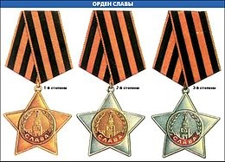
Ордена Славы трех степеней
Орден Славы — военный орден СССР, учреждён Указом Президиума ВС СССР от 8.11.1943 «Об учреждении ордена Славы I, II и III степени». Орденом Славы награждался младший состав: рядовые, сержанты и старшины Красной Армии. Солдат награжденных тремя Орденами Славы называют полными кавалерами Ордена Славы.

Slide 3
Орденом Славы награждались за то, что:
— Ворвавшись первым в расположение противника, личной храбростью содействовал успеху общего дела;
— Из личного оружия меткой стрельбой уничтожил от 10 до 50 солдат и офицеров противника;
— В бою огнем противотанкового ружья вывел из строя не менее двух танков противника;
— Презирая опасность первым ворвался в ДЗОТ (ДОТ, окоп или блиндаж) противника, решительными действиями уничтожил его гарнизон и др.

Slide 4
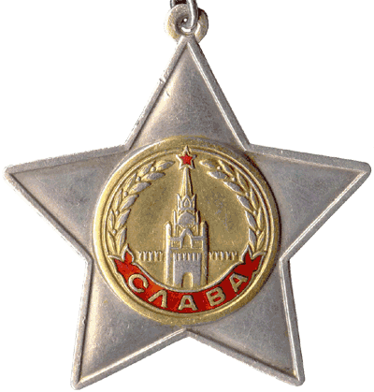
Полные кавалеры Ордена славы
Полных кавалеров ордена Славы — 2672 человека. В этом списке есть и наши земляки: Петрица Михаил Захарович, Михаил Фёдорович Паньков, Перегудин Александр Иванович.

Slide 5
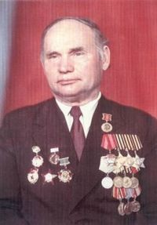
Михаил Фёдорович Паньков
17 марта 1944 года младший сержант Паньков первым ворвался в село Костоватое, в бою огнем из автомата уничтожил 7 противников. Был представлен к награждению орденом Славы 3-й степени.

Slide 6
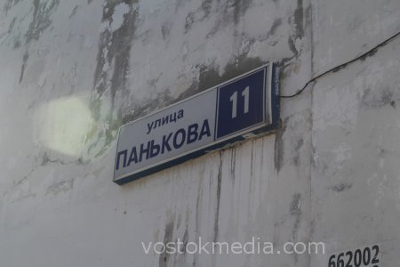
Второй орден Славы
3 мая 1944г. , в том же районе, находясь в боевых порядках пехоты, обнаружил минометную батарею, 7 пулеметных точек противника, которые по его целеуказаниям были подавлены огнем батареи. За эти бои был награжден орденом Славы.

Slide 7
Третий орден Славы
17 февраля 1945 года, находясь в боевых порядках пехоты, тов. М. Ф. Паньков принял на себя удар атакующей пехоты противника, поддержанной танками и бронетранспортерами. Во время жесткого боя на пересеченной местности
трем танкам и четырём бронетранспортерам с пехотой удалось скрытно просочиться в тыл наших войск.
Тов. Паньков быстро развернул свое орудие и открыл огонь. Два танка и бронетранспортер были сожжены, выскочившие из горящего бронетранспортера автоматчики уничтожены. Тем самым была ликвидирована опасность уничтожения тылов и окружения наших передовых частей. Кроме того, тов. Паньков уничтожил в этот день три пулеметные точки и подавил огонь минометной батареи».

Slide 8
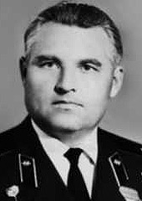
Перегудин Александр Иванович
В ночь на 16 марта 1944 года у населенного пункта Гриненки (Винницкая область Украины) гвардии сержант Перегудин в составе разведывательной группы проник в тыл врага, захватил в плен начальника оперативного отдела 82-й пехотной дивизии вермахта, который дал ценные сведения.

Slide 9
Второй и третий ордена Славы
В ночь на 14 августа 1944 года близ населенного пункта Броштень (юго-восточнее города Сучава, Румыния) сержант Перегудин с разведчиками форсировал реку Сирет. Разведчики незаметно приблизились к боевому охранению противника и внезапно атаковал его. Вынес в безопасное место раненого командира взвода. Действуя в тылу врага в том же районе, уничтожил пулемет и его расчет.
3 сентября 1944 года в 40 км восточнее города Топлица (Румыния) гвардии сержант Перегудин с бойцами углубился во вражеский тыл, разведал систему укрепленных районов противника. Разведчики внезапно атаковали отряд врага и пленили свыше отделения солдат, захватив большое количество вооружения и боеприпасов.

Slide 10
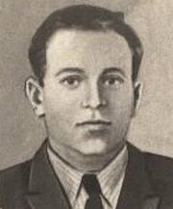
Петрица Михаил Захарович
Старшина Михаил Петрица 13 сентября 1944 года вёл разведку отступающего противника. В районе города Турда (Румыния) огнём из пулемета он рассеял группу вражеской пехоты, уничтожил свыше отделения солдат, а трёх взял в плен.

Slide 11
Второй и третий ордена Славы
28 апреля 1945 года при разведке моста в районе города Вишков (Чехословакия) старшина Петрица М.З. с экипажем огнём из пулемёта уничтожил огневую точку, много фашистских солдат, захватил мост и удержал его до подхода основных сил.
11 августа 1945 года отважный старшина одним из первых ворвался в город Лубэй (ныне Чжалутэци, Китай), в бою уничтожил до полутора десятков солдат неприятеля, захватил в плен одного офицера и семь солдат.

Slide 12


